Slide 1
표본추출
류성진

Slide 2
강의 개요
우수한 데이터의 필수조건
모집단 추론과 표본추출 간 관계
여기서 잠깐!
표본추출의 중요성 사례 소개
확률 VS. 비확률 표본추출
확률 표본추출
비확률 표본추출
다음 이 시간에는…

Slide 3
우수한 데이터의 필수조건
“garbage in, garbage out!”
➔ “쓰레기가 들어가면, 쓰레기가 나온다!”
해석: 우수하지 않은 데이터가 통계분석 프로그램에 들어가면 우수하지 않은 분석결과가 나온다.
‘우수한 데이터’란?
  연구자가 관심을 갖는 연구대상으로부터 연구목적에 가장 적절한 측정방법을 사용하여 얻은 데이터.
필수조건:
  ① 연구자가 관심을 갖는 연구대상 모집
  ② 연구목적에 적합한 데이터를 얻을 수 있는 가장 적절한 측정방법 적용.

Slide 4
계속
연구자가 관심을 갖는 연구대상 모집 부분
이상적 조건:
전수조사, 즉 센서스(census) - 연구자가 연구하고자 하는 관심 대상 모두를 조사하는 방법
‘모집단(母集團, population)’:
연구자가 관심을 갖는 전체 대상, ‘어머니 집단’.
그러나, “세상에 공짜는 없다”
많은 수로 구성된 모집단 구성원 모두 조사
➔ 높은 시간 및 경제적 비용 소요
인구주택총조사와 같은 대규모 센서스의 경우 통계청과 같은 거대 국가기관에서만 실행 가능.

Slide 5
계속
“일개 연구자는 연구를 실행할 수 없을까?”
해답: “있다!!!”
“어떻게(HOW)?”
➔ 모집단 중 일부 구성원만을 모집하는 것
가용할 수 있는 비용 안에서 연구대상 모집 가능.
‘표본추출’, ‘표본수집’ ‘표집’: 연구자가 연구하고자 하는 모든 관심 대상, 즉 모집단으로부터 일정 수의 대상을 뽑는 것
‘표본[標本, 샘플(sample)]’ : 모집단으로부터 뽑은 일부 구성원

Slide 6
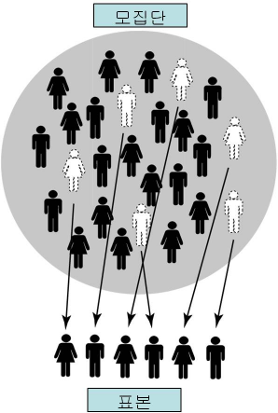
계속
모집단으로부터 표본추출과정

Slide 7
계속
표본의 이상성:
  표본의 속성은 모집단이 갖고 있는 거의 모든 속성과 일치하면 할수록 좋음.
  표본이 모집단의 속성을 거의 갖고 있다면, 표본의 속성으로부터 도출한 어떤 결과는 모집단에도 그대로 적용 가능.
모집단 추론(population inference):
  모집단으로부터 추출한 표본으로부터 도출할 결과를 통해 모집단의 속성을 추측하는 것
  상당수 사회과학 연구자들의 연구목적 ➔ 모집단 추론

Slide 8
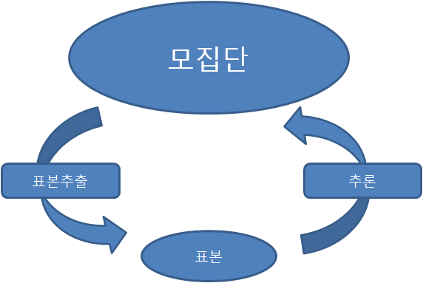
모집단 추론과 표본추출 간 관계
표본추출(sampling)과 추론(inference)

Slide 9
계속
모집단 추론의 요건:
표본은 모집단이 갖고 있는 거의 모든 속성을 가져야 함.
그러나, 모집단의 거의 모든 속성을 갖는 표본을 추출하기 위해선 높은 비용이 소요
사례:
  모집단: 전국에 있는 초·중·고등학생
  연구주제: 스마트폰 중독
  연구자가 거주한 지역에서 접근성이 높은 초·중·고등학생만을 대상으로 일부 구성원 모집
  문제: 표본은 모집단을 대표(representative)하기에 부족함.
“그렇다면 모집단의 속성을 대표할 수 있는 표본을 우리는 모집단으로부터 어떻게 추출할 수 있을까?”

Slide 10
여기서 잠깐!
표본추출관련 용어 소개
모집단: 연구자가 실제로 관심을 갖고 있는 이론적으로 한정된 모든 구성원 전체 집단
모수(parameter): 모집단의 속성, 즉 변수들의 특징을 나타내는 통계값.
표본: 모집단에서 특정한 추출 과정을 통해 도출한 특정 집단
통계량(statistic): 표본의 속성, 즉 특정 변수에 대한 정보를 나타내는 통계값
표본추출단위(sampling unit): 모집단 구성원 중 표본으로 선정되는 요소 또는 요소의 집단
표본추출 프레임(sampling frame)’ ‘표본수집 틀’, ‘표집틀’: 표본이 추출될 표본추출 단위에 대한 목록, 모집단을 구성하는 요소들의 목록

Slide 11
표본추출의 중요성 사례 소개
미국 대통령 선거 예측 오류
  1936년 <리터러리 다이제스트(Literary Digest)>는 대통령 여론조사 실시
  갤럽(Gallup) 리서치 기관에서 조사
  조사 결과: 랜던(Landon)(57%) VS. 루즈벨트 (Roosevelt)(43%) 예상
  실제 결과: 루즈벨트(62%) VS. 랜던(37%)
왜? 표본추출의 오류 발생

Slide 12
계속
표본: 1,000만 명
조사방법: 우편으로 투표용지를 보내고/받는 방식
표본 모집방법: 자동차 등록리스트와 전화번호부
23%만 투표용지를 돌려보냄
스콰이어(Squire, 1988)은 데이터 수집방법과 무응답 편견(bias)로 인해 결과 예측 오류발생을 주장함.
  데이터 수집방법: 부유한 계층 ➔ 공화당을 지지할 개연성이 높음
  비응답 편견(nonresponse bias): 부유한 계층이 그렇지 못한 계층보다 투표용지를 되돌려 줄 개연성이 높음
➔ 결국 표본은 모집단을 대표하지 못했으므로 설문결과를 일반화하는데 실패.

Slide 13
계속
1939년 자동차와 전화 소유자 대선투표
대선 투표 | 자동차 & 전화 | 자동차, 전화없음 | 전화, 자동차 없음 | 아무것도 없음
루즈벨트 | 55 | 68 | 69 | 79
랜던 | 45 | 30 | 30 | 19
다른 후보자 | 1 | 2 | 0 | 2
전체 수 | 946 | 447 | 236 | 657

Slide 14
계속
리터러리 다이제스트 가상 투표를 받은 자와 받지 않은 유권자의 대선투표
대선 투표 | 투표용지 받은 유권자 | 투표용지를 받지 않은 유권자 | 모르겠음
루즈벨트 | 55 | 71 | 73
랜던 | 44 | 27 | 25
다른 후보자 | 1 | 1 | 3
전체 수 | 780 | 1339 | 149

Slide 15
계속
가상 투표 용지를 보낸 또는 보내지 않은 유권자의 대선투표
대선 투표 | 투표용지 보낸 유권자 | 투표용지를 보내지 않은 유권자 | 모르겠음
루즈벨트 | 48 | 69 | 56
랜던 | 51 | 30 | 40
다른 후보자 | 1 | 1 | 4
전체 수 | 493 | 288 | 48

Slide 16
계속
일반화(Generalization)
“모집단에서 선택한 표본으로부터 얻은 데이터와 그 데이터를 사용하여 얻은 결과로써 모집단의 성격을 설명 및 대표화하는 과정”
일반화 성공의 핵심: 모집단으로부터 어떤 표본추출방법을 실시하는가에 달려 있음.

Slide 17
확률 VS. 비확률 표본추출
확률 표본추출 VS. 비확률 표본추출 간 차이
  ‘확률(probability)’의 개념에 근거.
  ’확률’: 모집단에 있는 모든 구성원 누구나 표본으로 뽑힐 기회가 동등함을 의미
  ‘비확률’은 모집단에 있는 모든 구성원이 표본으로 뽑힐 기회가 동등하지 않음.
‘확률 표본추출’
  표본의 속성이 모집단의 속성과 비슷할 가능성이 높다는 것을 의미.
  표본의 속성이 모집단의 속성을 대표화할 수 있는 개연성이 높음.
  표본에서 도출한 데이터의 연구결과를 모집단에 적용할 수 있는 ‘일반화(generalization)’의 가능성이 높다는 것을 의미.
모집단 추론이란 관점에서 볼 때,
➔ 확률 표본추출이 비확률 표본추출보다 우수한 속성을 갖고 있다고 평가할 수 있음.

Slide 18
확률 표본추출
확률 표본추출: 모집단으로부터 표본을 추출할 때 연구자의 자의적 개입없이 무작위로(random)로 모집단의 일부 구성원을 추출하는 방법.
표본추출 대상자는 모집단으로부터 동일하게 추출될 기회를 갖게 됨.
확률 표본추출의 종류
  단순 무작위 표본추출(simple random sampling)
  계통 표본추출(systematic sampling)
  층화 표본추출(stratified sampling)
  군집 또는 집락 표본추출(cluster sampling)
  임의전화걸기(random digit dialing)

Slide 19
계속
(1) 단순 무작위 표본추출
  표본을 추출할 때 연구자의 인위적인 개입없이 모집단에 있는 모든 대상이 동일한 기회를 갖고서 표본으로 추출되도록 하는 방법
  주로 난수표(亂數表, table of random numbers)를 사용하여 실행함.
  모집단 규모가 작은 경우에 적절.
난수표
  0에서 9까지의 각 숫자를 동일한 비율로 무질서하게 배열한 표
  주로 컴퓨터 프로그램의 특정한 계산 알고리즘을 이용하여 생산.
  원리:
    예를 들어, 1에서 6까지의 숫자를 만들 때, 주사위를 던져서 무작위로 나온 숫자를 배열하는 것과 같음.
  이용방법:
    난수표에 있는 숫자는 하나를 임의를 선정한 후 가로나 세로 또는 어떤 특정한 방향으로 숫자를 빠짐없이 선택.

Slide 20
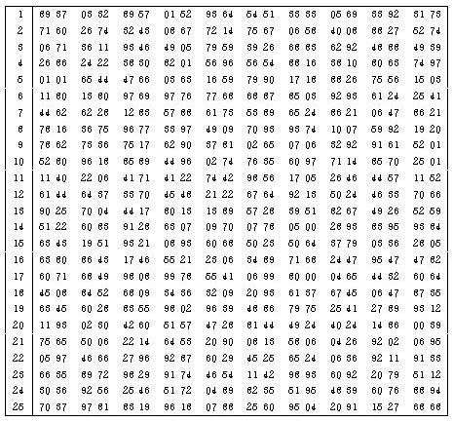
계속
난수표 예

Slide 21
계속
난수표 사용을 위한 필수요건:
  반드시 표본이 추출되는 모집단 대상자에 대한 정보 리스트, 즉 표집틀이 있어야 함.
  표집틀에는 모집단 각 대상자에게 고유의 번호가 지정돼 있어야 함.
  난수표를 사용하여 뽑은 숫자가 바로 모집단 각 대상자에게 부여한 고유의 번호와 일치할 경우 그 대상자를 표본으로 추출할 수 있음.

Slide 22
계속
(2) 계통 또는 체계적 표본추출
  모집단에 대한 표집틀을 갖고 있어야 함.
  표집틀에서 첫 번째 대상자를 무작위로 선정한 후, k번째 대상자를 체계적으로 뽑는 표본추출방법
대표적인 사례:
  대통령이나 국회의원 선거 때 실시하는 출구조사(exit poll)
  투표소에서 일정 거리에 떨어져 있는 조사원이 투표소에서 투표하고 나오는 사람들의 숫자를 헤아림.
  매 5번째 나온 투표자를 대상으로 특정 후보자 투표여부를 조사
단점:
  모집단이 어떤 패턴(pattern)을 가진 경우 특정 대상자만 표본으로 추출될 가능성이 높음.
  모집단 크기가 무한이거나 알려지지 않은 경우 표본추출간격을 알 수 없음

Slide 23
계속
계통 표본추출방법:
가정: 총 20명의 남·여 고등학생으로 구성된 모집단.
이 중 4명을 계통 표본추출방법을 사용하여 뽑고자 함.
모집단에 속한 대상자 수를 원하는 표본 크기로 나눔.
  (예: 모집단이 20명일 경우 표본 크기인 4로 나눈다면 5가 된다)
단계①에서 얻은 숫자, 즉 5를 사용하여 표집틀에서 1번부터 5번 사이에 있는 대상자 중 한 명을 무작위로 선택.
단계 ②에서 뽑은 대상자(2번 대상자를 무작위로 선정), 2번 대상자에서 출발 ➔ 매번 5번째 대상자 추출.
➔ 최종적으로 2, 7, 12 그리고 17번째 대상자를 표본으로 추출

Slide 24
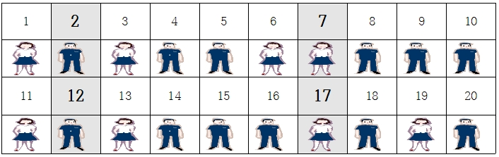
계속

Slide 25
계속
(3) 층화 표본추출
  연구목적과 밀접한 관련이 있는 변인의 특정한 범주에 근거
  모집단을 두 개 또는 그 이상의 하위 모집단으로 구분
  각 하위 모집단에서 각각 표본을 무작위로 추출함
층(strata) : 각 하위 모집단
  전체적으로 모집단의 퍼센트 비율에 따라 각 하위 모집단으로부터 적절한 수의 대상자를 뽑을 수 있음.
  모집단에 대한 표집틀을 갖고 있어야 함.
  각 층화 간에는 이질적인 속성을 갖고서 상호 배타적
  각 층에 속한 대상자는 모두 동질적 속성

Slide 26
계속
층화 표본추출의 특성:
  특정층에 속한 대상자들의 숫자가 매우 적을 경우, 특정층에 속한 대상자를 일정한 숫자로 추출.
  표본을 구성하는 각각의 층을 비교하여 모집단을 구성하는 각 층의 차이점 추정 가능
  표본추출 방법 :
    비례적 층화표본추출 : 각 층에서 추출하는 표본의 크기를 각각의 층에 상응하는 모집단의 층의 크기와 같은 비율로 추출하는 것.
    불비례적 층화표본추출 : 각 층으로부터 추출하는 표본의 구성비가 모집단의 구성비와 다르게 추출하는 것.

Slide 27
계속
예1:
유학생들의 국적에 따라 그들의 강의 만족도에 어떤 차이가 나타나는지를 파악하고자 함.
유학생 총 5,000명 중 500명을 표본으로 추출하고자 함.
유학생 5,000명 중 중국 학생 80%, 몽골 학생 10%, 필리핀 학생 8%, 그 외 국적 학생 2%.
절차:
  모집단을 국적별로 층을 나눔.
  전체 모집단에서 각 하위 집단이 차지하는 비율을 고려
  중국 유학생 400명, 몽골 유학생 50명, 필리핀 유학생 40명 그리고 그 외 국적 유학생 10명을 무작위로 추출

Slide 28
계속
예2)
연구목적: 성별에 따라 스마트폰 이용도에 차이가 나는지를 파악하고자 함.
남학생 12명과 여학생 8명으로 구성된 모집단에서 총 5명을 표본추출한다고 가정.
  성별에 따라 남성과 여성 두 개의 층으로 구분
  모집단 구성원을 배열
  단순 무작위 표본추출이나 계통 표본추출 등 적절한 방법을 선택하여 표본추출.
    만일 계통 표본추출을 사용한다고 가정할 경우, 매번 4번째 대상자를 선정하여 추출하여, 남학생 집단(층)에서 3명 그리고 여학생 집단(층)에서 2명 추출.

Slide 29
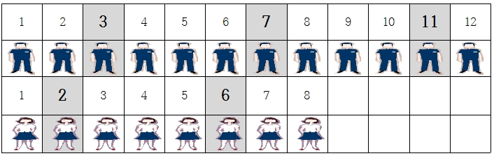
계속

Slide 30
계속
(4) 집락 (또는 군집) 표본추출
  표본추출 단위를 개인이 아니라 한 집단이나 집락을 대상으로 함.
  지역표본추출(area sampling):
  표적모집단의 구성원들이 여러 지역에 걸쳐 분포할 경우.
  각각의 지역에 속한 구성원들이 조사문제에 있어서 지역간에 차이가 없다고 판단될 경우
  ➔ 임의의 한 지역을 선택하는 방법.

Slide 31
계속
집락 표본추출의 장·단점
  층화 표본추출과 달리 표집틀이 없어도 사용 가능
  모집단 구성원에 대해 신뢰할 수 있는 목록이 없거나 구하지 못할 경우에 사용 가능
  상당히 넓은 지리적 지역에서 사람이나 가구에 대해 완전하지 못하거나 갱신하지 못한 목록
  비용경제성과 실행의 편의성: 비록 모집단에 대한 표집틀을 갖고 있더라고, 넓은 지역에 흩어져 있는 가구들을 대상으로 연구할 경우
  표적모집단을 구성하는 그룹들이 여러 가지 유형인 경우에는 하나의 그룹만을 선택해서는 안 됨.
  ➔ 이때는 각 유형에 속하는 하위그룹들 각각에서 표본을 추출함으로써 표본의 모집단 대표성 확보

Slide 32
계속
집락표본추출의 종류
1 단계 집락표본추출(single-stage cluster sampling) : 한 점포를 선정하여 특정 일의 모든 쇼핑객들을 대상으로 조사하는 경우
다단계 집락표본추출(multi-stage cluster sampling) : 한 점포를 선정해서 단순무작위 혹은 체계적 표본추출을 하는 경우 ← 2 단계 군집표본추출.

Slide 33
계속
국내 A사 커피 전문점 이용자의 인구통계학적 정보 및 커피에 대한 만족도 조사가정.
상황:
  A사에 의뢰하여 커피 전문점 고객에 대한 자료 요청
  고객의 신분 비밀 보장을 위해 고객 정보 제공 불가
  A사에서는 국내 각 지점에 대한 정보 제공 가능.
문제: 전국에 있는 모든 A사 커피 전문점을 방문하여 연구하는 것은 엄청난 비용 소요
절차:
  국내에 있는 모든 A사 커피 전문점 중 하나를 선택
  그 커피 전문점을 이용하는 모든 고객을 대상으로 설문조사 실시
전제 조건: 전국에 있는 모든 A사 커피 전문점들이 동일한 판매 제품과 내부 인테리어 등을 갖추고 있음.

Slide 34
계속
다단계 표본추출방법
  집단 표본추출방법의 변형
  2단계 이상 표본추출방법을 거쳐 최종 조사단위를 선정
적용 방법:
연구목적: 국내 거주자 대상으로 결혼관 조사
  시·도를 무작위로 추출
  추출한 시·도에서 다시 구나 군을 추출
  추출된 구나 군에서 동이나 읍·면 선정
  주민등록부를 사용하여 선정된 동이나 읍·면 거주자들을 특정한 표본을 무작위로 선정

Slide 35
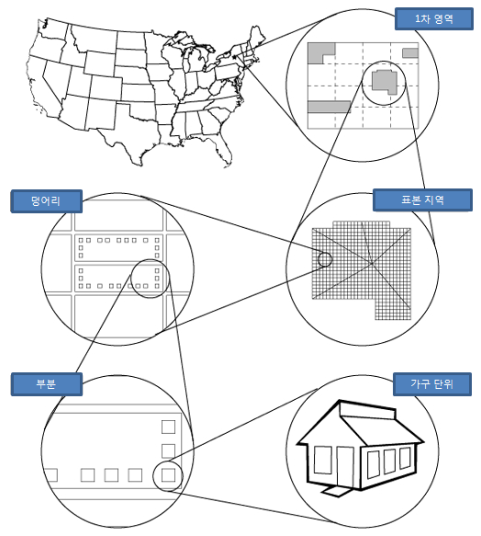
계속
다단계 집락표본추출 예

Slide 36
계속
5) 임의전화걸기(RDD)
대선이나 총선과 같은 선거 여론조사를 위해 리서치 기관에서 주로 사용
표집틀인 전화번호부에 기재된 전화번호 이용하여 무작위로 가구나 또는 그 구성원 추출.
특정 선거구에 소재한 유권자들을 대상으로 전화를 걸어 여론조사 실시
특정 선거구에 속한 지역번호를 확인
나머지 4개의 전화번호 중 일부를 무작위로 선정하여 전화 거는 방식
실행 전제 조건:
전화번호부가 모든 가구의 전화번호 목록을 갖고 있음
추출한 표본은 모집단을 대표할 수 있음

Slide 37
계속
기존 전제조건 충족문제 발생 – 표본의 편향성(bias) 발생
  전화번호부에 등재하지 않는 전화번호 증가
    070 인터넷 전화 사용인구 증가
    전화번호부 번호 등재를 원치 않는 가구 증가
  집 전화 자체가 없는 가구 증가
  2대 이상 집 전화가 있는 가구
  주로 집에 있는 노년층이나 주부가 전화받을 개연성 높음
한계 극복 대안: 유·무선전화 병행조사(Mixed Mode Survey: MMS)방식
  낮 시간대 부재율이 낮은 대상에는 집 전화 유선 임의전화걸기
  낮 시간대 부재율이 높은 대상에는 무선 임의전화걸기

Slide 38
계속
확률표본추출
추출한 표본은 모집단의 속성을 대표할 개연성이 매우 높음
⬅➔
고비용 문제
대안: 비확률 표본추출
➔ 모집단의 속성을 대표할 수 있는 우수한 표본을 추출할 수는 없음
➔ 표본의 속성으로 모집단의 전체적인 성격을 추정하여 일반화할 수는 없음
⬅ 그 나름대로 모집단의 중요 속성을 파악할 수 있음

Slide 39
비확률 표본추출
비확률 표본추출의 장·단점
  모집단의 속성을 대표할 수 있는 가능성이 낮음
  모집단에 있는 어떤 대상자가 표본으로 선택될지에 대한 가능성을 알 수 없음 ➔ 표본추출오류를 산출할 수 없음.
  확률 표본추출에 비해 저비용
  실행하기 쉬움, 특히, 표집틀을 구하기 어려운 대상의 경우 유용하게 사용가능
  예) 노숙자들을 대상으로 한 연구 ➔ 노숙자에 대한 표집틀을 구하기가 매우 어려움.
비확률 표본추출의 종류
  편의 표본추출(convenient sampling)
  유의 표본추출(purposive sampling)
  지원자 표본추출(volunteer sampling)
  눈덩이 표본추출(snowball sampling)
  할당 표본추출(quota sampling)

Slide 40
계속
편의 표본추출
  우연 표본추출(accidental sampling) 또는 무계획 표본추출(haphazard sampling)
  비확률 표본추출의 가장 대표적인 표본추출방법
  연구자가 편하게 접근할 수 있는 연구 대상자를 표본으로 뽑는 방법
  길거리 면접과 같이 우연히 그리고 무계획적으로 표본 추출
  표적모집단 구성원들은 동질적(homogeneous)이어서 어떤 구성원을 대상으로 조사하더라도 마찬가지라는 것을 가정.
장점:
  상대적으로 실행하기가 매우 수월함.
  실제 본 연구가 실행되기 이전에 제작한 설문지가 올바르게 작성된 것인지를 파악할 수 있음.
  사전검사(pretest)나 특정 연구 목적을 위해 자주 사용됨.
  조사대상들의 특성에 대한 개괄적 정보 획득 가능.

Slide 41
계속
편의 표본추출의 적용 사례:
  대학생들의 대중 매체 이용도 연구 가정.
  대학 내 중앙 광장을 지나치는 사람들을 대상으로 “실례합니다.”라고 양해를 구한 뒤 설문조사 실시
단점:
  참가자, 즉 표본이 어떤 모집단을 대표하는지가 명확하지 않음.
  중앙 광장을 지나는 대상이 대학생이 아닌 대학 주변에 거주하는 일반인일 가능성도 전혀 배제할 수 없음.

Slide 42
계속
유의 표본추출
  판단 표본추출(judgment sampling) 또는 목적 표본추출이라고 함
  특정한 표본추출단위가 표본으로 선택될 가능성은 연구자의 주관적인 판단에 의해 좌우될 수 있음.
  해당분야의 전문가들의 의견이 표적모집단의 대표성을 갖는다고 가정
  연구 목적에 근거하여 특정한 대상자를 표본으로 추출하는 방법
  연구 목적에 적절한 해당분야 전문가나 특정한 조직이나 공동체, 또는 어떤 특정하게 구분된 그러나 상대적으로 제한된 집단들을 대상으로 연구하는데 유용함.

Slide 43
계속
유의 표본추출의 장·단점
  시간 및 경제적 비용이 매우 적게 듬.
  표본을 추출할 때 만일 연구자의 주관성이 과도하게 접목된다면 표본추출 오류 발생 가능성이 높음.
  본 조사 연구 이전에 실시하는 사전조사나 시험조사에 주로 사용
  실제로 표본의 모집단에 대한 대표성 정도는 평가할 수 없음.
  표본오차 계산도 거의 불가능함.

Slide 44
계속
지원자 표본추출
  참가 희망 대상자를 표본으로 선정하는 방법
  비유: 초등학생들이 수업 시간에 서로 먼저 발표하기 위해 손을 들고 “저요, 저요”를 외치는 모습
  광고를 통해 연구를 소개하고 참여 대상자를 모집
  참여 희망 대상자는 참가자로 지원하는 형식을 취함.
장·단점
  표본의 모집단 대표를 보장할 수 없음.
  연구 참여 지원자들은 연구 참여 비지원자들과 적극성이나 동기 부여란 측면에서 차이가 있을 개연성이 높음.
  모집단을 대표할 가능성 낮음.

Slide 45
계속
눈덩이 표본추출
  특정 모집단의 구성원을 구하기 어려울 경우에 매우 유용한 방법
  비유: 산꼭대기에서 작은 눈덩이를 굴리면 눈덩이가 급속도로 커지면서 거대한 눈덩이가 되는 것과 유사.
  처음에는 1명 또는 소수의 연구 대상자와 접촉한 뒤, 그들에게 또 다른 1명 이상의 연구 대상자를 소개받고, 또 다시 각 연구 대상자로부터 1명 이상의 연구 대상자를 소개받는 방식으로 연구 참여자를 모집하는 방법
  표본추출(network sampling) 또는 체인 표본추출(chain sampling):
  각 대상자들의 인맥 네트워크를 통해 연구 참여자들을 모집

Slide 46
계속
사회적으로 바람직하지 않은 직종에 근무하는 사람들을 모집할 때 유용함.
  예1) 마약이나 알코올 중독자 또는 성매매자 등.
  예2) 대학교 유학생들의 학교생활 만족도
장·단점
  비용이 적게 듬.
  Focus Group Interview: FGI) 같은 비계량적 조사에서 흔히 사용.
  연속적 추천에 의해 선정된 대상자들은 동질성을 가질 개연성이 높음.
  연구 참여자의 주관적인 판단으로 소개한 사람들을 대상 ➔ 표본의 모집단 대표성을 보장하기가 다소 어려움.
  표적모집단과는 매우 상이한 특성을 가질 개연성 역시 존재함.

Slide 47
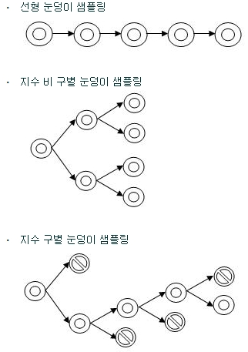
계속
눈덩이 표본추출 종류
  선형, 지수 비 구별 그리고 지수 구별

Slide 48
계속
할당 표본추출
  표본 추출 전, 미리 모집단의 속성, 예를 들어, 인구통계학적 특성이나 거주지에 대한 정보를 미리 습득 ➔ 그 속성의 구성 비율에 비례하여 표본 추출.
  표본이 상대적으로 모집단의 속성을 좀 더 많이 반영할 수 있음.
  모집단의 특성에 대한 사전지식이 없을 경우엔 적용 불가
  표본추출과의 차이점
    표집틀이 없음
    그 대신 특정 변수에 대한 모집단의 대략적인 정보를 미리 확보함.
    사전에 그룹화 정보없이 모집단 구분.

Slide 49
계속
할당 표본추출 절차
  모집단의 주요 속성을 대표할 수 있는 일정 수의 범주를 결정
  각 범주를 대표하는 사례 수(quota) 결정
  각 범주마다 사례 수 추출.
적용사례:
  지방 D 대도시 거주자 200만 명 대상으로 사회경제적지위에 따라 정치성향의 차이점 파악.
  총 2,000명의 표본을 추출하고자 함.
  시청에 의뢰하여 D 대도시의 상위층, 중산층 그리고 하위층에 속하는 사람들의 구성비 확인 ➔ 상위층 10%, 중산층 50% 그리고 하위층 40% 확인
  상위층 200명, 중산층 1,000명 그리고 하위층 800명을 비무작위로 추출함.

Slide 50
다음 이 시간에는…
설문지 작성방법

Slide 51
참고문헌
네이버(2012). 네이버어학사전. available: http://dic.naver.com/
장택원 (2012). 「세상에서 가장 쉬운 사회조사방법론」. 서울: 커뮤니케이션북스.
전상규 (2011). 사회조사 분석사 조사방법론 I·II. 서울: 시대고시기획.
최현철 (2008). 「사회통계방법론」. 서울: 나남.
한국통계학회(2012). 통계용어. available: http://www.kss.or.kr/pds/sec/dic.aspx
Agresti, A., & Finlay, B. (1997). Statistical methods for the social science (3rd ed.). Upper Saddle River, NJ: Prentice Hall.
Babbie, E. (2001). The practice of social research (9th ed.). Belmont, CA: Wadsworth/Thomson Learning.
Hayes, A. F. (2005). Statistical methods for communication science. 류성진 역 (2011). 「커뮤니케이션 통계방법론」, 서울: 커뮤니케이션북스.
Levin, J., & Fox, J. A. (1997). Elementary Statistics in social research (8th ed.). Needham Heights, MA: Allyn & Bacon.
Trochim, W. M. K. (2012). Research methods knowledge base. available: http://www.socialresearchmethods.net/kb/index.php.
Wikipedia. (2012). Random number table. available: http://en.wikipedia.org/wiki/Random_number_table.

